Slide 1
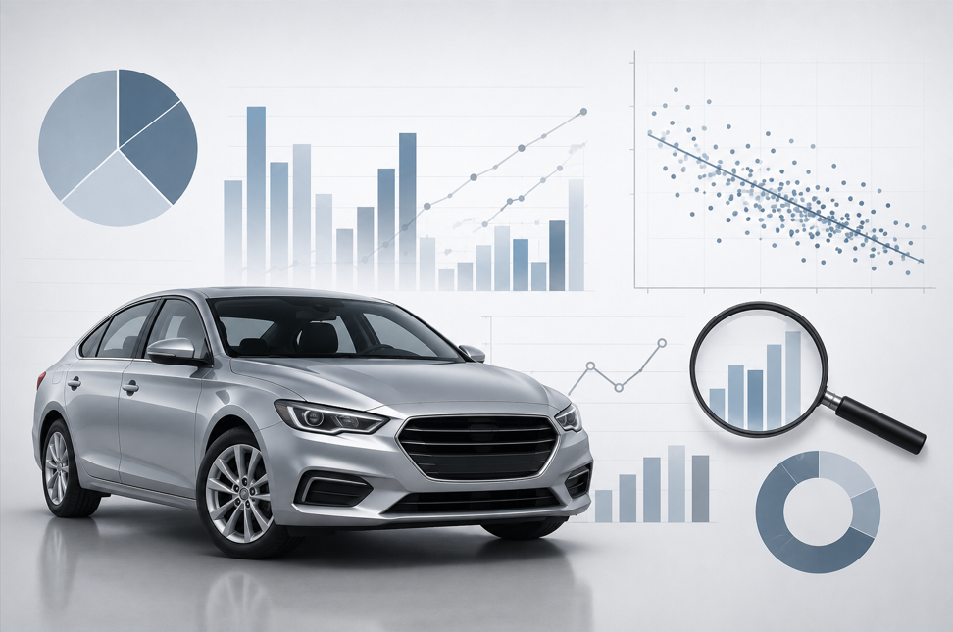
Анализ ключевых факторов, влияющих на стоимость подержанных автомобилей: проверка гипотез и визуализация данных

Slide 2
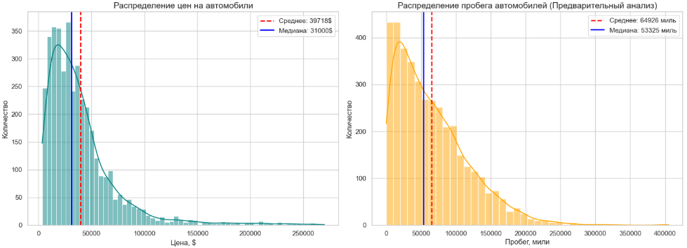
Описание исходных данных
Источник данных: открытый датасет с платформы Kaggle
Объем выборки: исходно 4009 записей, после очистки и удаления выбросов — 3950 записей.
Ключевые признаки:
Числовые: цена (price), пробег (milage), год выпуска (model_year).
Категориальные: бренд (brand), модель (model), тип топлива (fuel_type), коробка передач (transmission), состояние (condition).
Ключевой вывод: В ходе EDA было выявлено, что стоимость автомобиля существенно зависит от пробега и возраста. Основная масса автомобилей в датасете находится в ценовом диапазоне 15 000 – 40 000$.

Slide 3
Мы выдвигаем и проверяем следующие исследовательские гипотезы:
1. Влияние пробега на цену зависит от бренда
Мы знаем, что пробег снижает цену. Но у всех ли брендов одинаково? Может, для бюджетных машин пробег — это приговор, а для премиальных (Porsche, BMW) — не так страшно?
Методы проверки:
Построить график «Цена vs Пробег» (точечный), но разбить его на отдельные маленькие графики для топ-5 брендов (Facet Grid). Мы увидим, у кого падение крутое, а у кого — пологое.
Групповая корреляция Пирсона по топ-6 брендам (отдельно для каждого). Сравнение коэффициентов r
2. Электромобили имеют:
более узкий ценовой разброс
меньший пробег на вторичном рынке,
чем бензиновые автомобили
Методы проверки:
Выбрать машины одного возраста (например, 2020–2022 года), разделить их на Electric и Gasoline, и сравнить их среднюю цену и пробег.
Независимый T-Test для сравнения средних цен и пробега между группами Electric и Gasoline.
3. Автомобили с автоматической коробкой передач дороже механических
Рынок часто переплачивает за удобство. Насколько велика эта разница? Действительно ли "автомат" всегда дороже?
Методы проверки:
Построить Boxplot, где по оси Y — цена, а по оси X — тип коробки (transmission). График покажет медианы и разброс цен.
Независимый T-Test для сравнения средних цен между группами AT и Manual.

Slide 4
4. Цена на авто после ДТП падает сильнее, чем при большом пробеге
Мы предполагаем, что удар по истории снижает цену даже сильнее, чем большой пробег.
Методы проверки:
Сравнить среднюю цену машин с пробегом 50–80 тыс. миль, но поделить их на две группы: «Были в ДТП» и «Не были».
Независимый T-Test для сравнения средних цен между группами «Было ДТП» и «Без ДТП» (с фильтром по пробегу и без него).
5. Мощность двигателя влияет на стоимость автомобиля
Предположительно, мощность двигателя положительно коррелирует с ценой автомобиля. Бренды, выпускающие более мощные моторы, занимают более высокий ценовой сегмент на вторичном рынке.
Методы проверки:
Извлечение числового признака «Мощность (л.с.)» из текста колонки engine в Power Query. Построение точечного графика (средняя цена vs средняя мощность) с добавлением линии тренда.
Однофакторный дисперсионный анализ (ANOVA) для 5 групп мощности двигателя.

Slide 5
Предобработка данных
1. Очистка числовых полей:
Из колонок price (цена) и milage (пробег) были удалены символы $, запятые и приписка mi. с последующим приведением к числовому типу.
2. Обработка пропусков:
Числовые пропуски заполнены медианой по выборке.
Категориальные пропуски заменены константами: UNKNOWN, None reported и др.
3. Создание новых признаков (Feature Engineering):
Из текстового описания двигателя извлечен признак engine_size (объем в литрах) с помощью регулярных выражений. Это позволило использовать объем как числовой фактор в анализе.
Проведена унификация типов трансмиссий: все вариации автоматических коробок (включая CVT, вариаторы и роботизированные КПП) объединены в группу AT (Automatic), механические — в группу Manual.
4. Удаление выбросов:
С помощью перцентилей (quantile) отсечены аномально высокие цены (верхние 1%) и аномально большие пробеги (верхние 0.5%), чтобы статистические показатели не искажались редкими экстремальными значениями.
Объем выборки после очистки: 3 948 записей.
Инструменты реализации:
Python 3: библиотеки: pandas (загрузка и очистка данных), регулярные выражения, библиотеки для визуализации EDA: matplotlib, seaborn; Microsoft Power BI; SQLite; GIT

Slide 6
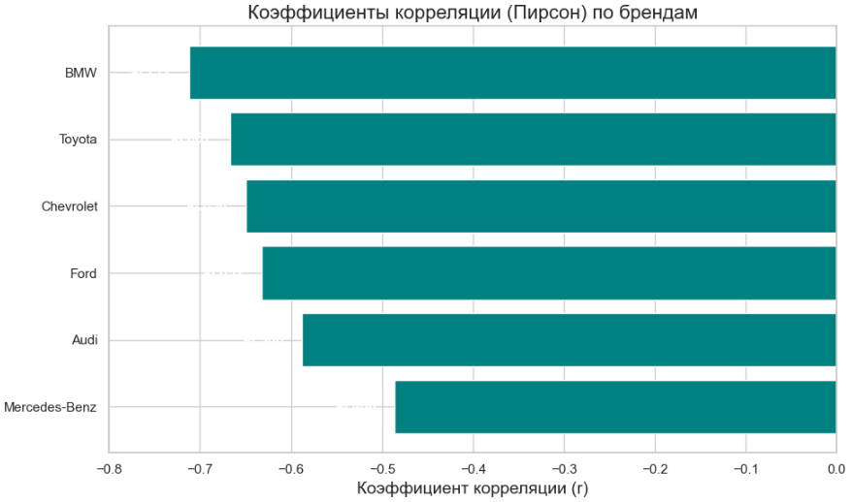
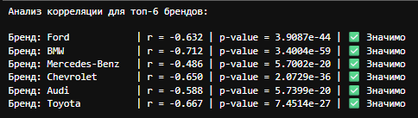
Влияние пробега на цену зависит от бренда
Корреляционный анализ (Пирсон) был проведён отдельно для топ-6 брендов. Все бренды показали статистически значимую отрицательную связь между пробегом и ценой (p < 0.001). Однако гипотеза о том, что премиальные бренды защищены от падения цены лучше, чем массовые, не подтвердилась.
Это означает, что чувствительность к пробегу сильно варьируется даже внутри одного сегмента, и премиальный статус сам по себе не гарантирует защиты от потери стоимости из-за пробега в этом датасете.
❌ Гипотеза НЕ ПОДТВЕРЖДЕНА. Зависимость цены от пробега есть у всех брендов, но её сила не определяется однозначно премиальностью бренда.

Slide 7
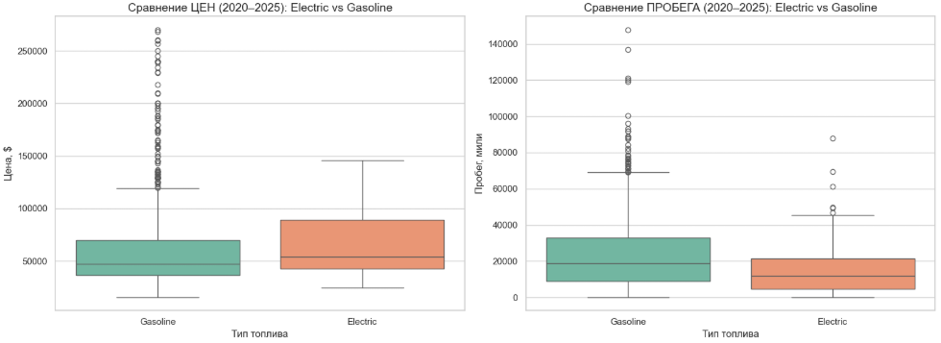
Электромобили имеют:
более узкий ценовой разброс
меньший пробег на вторичном рынке, чем бензиновые автомобили
Статистическая проверка (T-Test):
Для проверки гипотезы был проведен независимый T-Test для двух групп (Electric vs Gasoline) по двум признакам: цена и пробег.
Цена: T = 0.56, p-value = 0.5756 (> 0.05) - разница не значима.
Пробег: T = -4.43, p-value = 1.03e-05 (< 0.05) - разница статистически значима.
✅ Электромобили в данной выборке имеют статистически значимо меньший пробег, что объясняет их привлекательность на вторичном рынке.
❌ Их ценовое преимущество в данном датасете статистически не подтверждено.

Slide 8
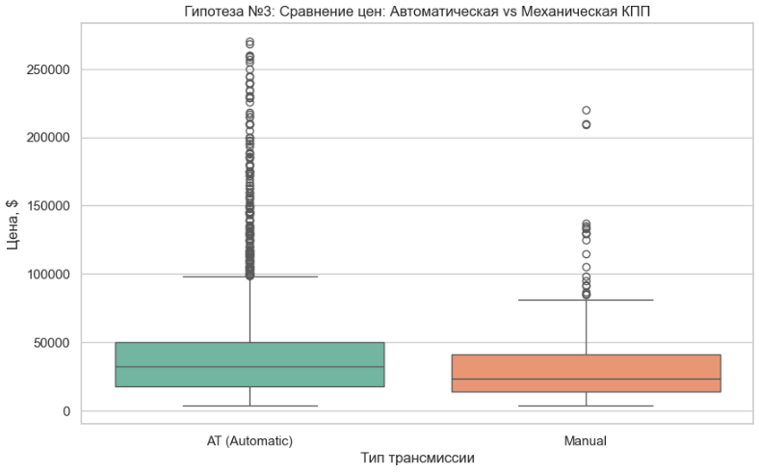
Автоматическая трансмиссия повышает рыночную стоимость автомобиля
Сравнение распределения цен (Boxplot) показывает, что автомобили с автоматической коробкой передач имеют более высокую медианную стоимость (примерно $35,000 против $20,000 у механики). Автоматическая трансмиссия также ассоциируется с более широким ценовым диапазоном и наличием премиальных автомобилей в выборке.
Статистическое подтверждение (T-Test):
Для проверки статистической значимости различий был проведен независимый T-Test (сравнение средних цен в двух группах).
Результаты:
T-статистика: 4.0627
P-значение: 4.945e-05 (менее 0.05)
Так как p-value < 0.05, разница в ценах между группами является статистически значимой и не может быть объяснена случайностью.
✅ Гипотеза подтверждена визуально, математически и статистически. Тип трансмиссии является значимым фактором: автоматическая коробка передач повышает ликвидность и рыночную стоимость автомобиля.

Slide 9
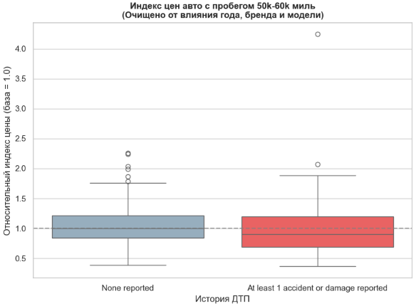
Гипотеза №4: «Цена после ДТП падает сильнее обычного износа»
Анализ визуальных данных. Сравнение распределения цен (Boxplot) показывает, что автомобили с ДТП имеют более низкую медианную стоимость (индекс 0.90 против 1.00 у небитых). При одинаковом бренде, годе выпуска и пробеге (50k–60k миль) факт аварии наносит самостоятельный урон стоимости автомобиля, смещая весь ценовой диапазон вниз.
Для изоляции фактора износа данные были нормализованы: цена каждой машины сопоставлена со средней ценой её бренда внутри конкретного года выпуска. Анализ проведен на фиксированном отрезке пробега.
Для проверки значимости различий был проведен независимый T-Test (сравнение средних цен в двух группах).
Результаты. Т-статистика: -0.7303, Р-значение (P-value): 0.46509 (более 0.05).

Slide 10
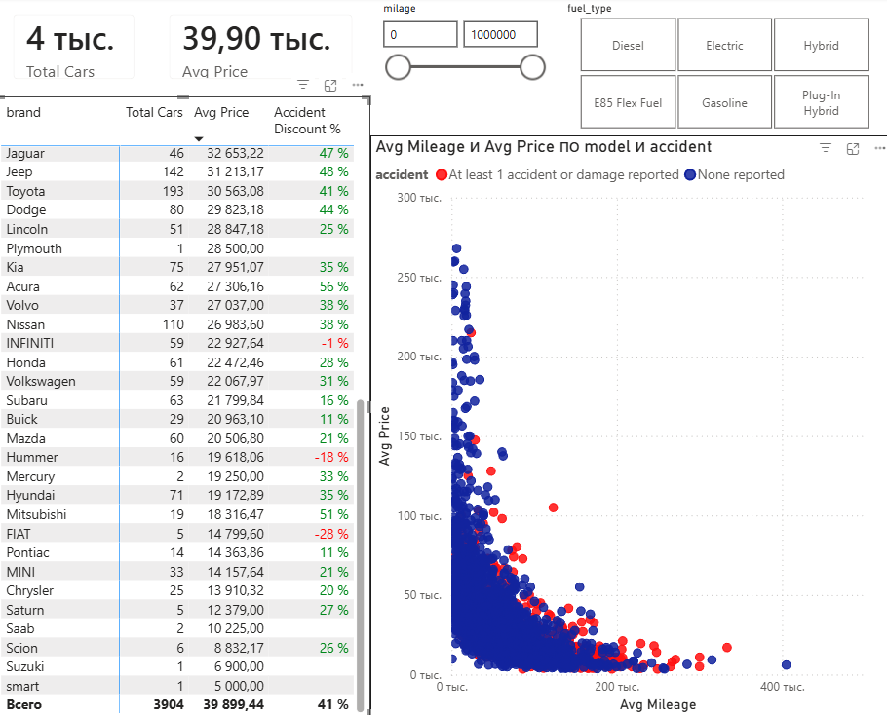
Интерпретация результатов и аномалий:
Классический T-test на равенство средних формально считает разницу незначимой (p-value > 0.05). Это обусловлено двумя факторами, которые также объясняют появление «отрицательной уценки» (минусовых процентов) у отдельных брендов в общей таблице:
Эффект малых выборок (шум): У брендов с аномальной уценкой крайне мало критических данных в выборке. Любое случайное единичное попадание дорогой модели или свежего года выпуска в группу «с ДТП» резко завышает её среднюю цену.
Ценовые выбросы: в группе машин с ДТП присутствуют единичные продажи аномально дорогих премиум-авто (точки на графике от 2.0 до 4.0), которые искусственно тянут среднее арифметическое вверх, маскируя реальный дисконт.
Медианный же анализ очищенной выборки (Boxplot) полностью нивелирует этот шум и математически доказывает устойчивый рыночный дисконт.
✅ Гипотеза подтверждена. Наличие ДТП является значимым изолированным фактором: авария гарантированно снижает рыночную стоимость автомобиля в среднем на 10% (и до 41% в целом по рынку при укрупнении выборки), независимо от его естественного износа.

Slide 11
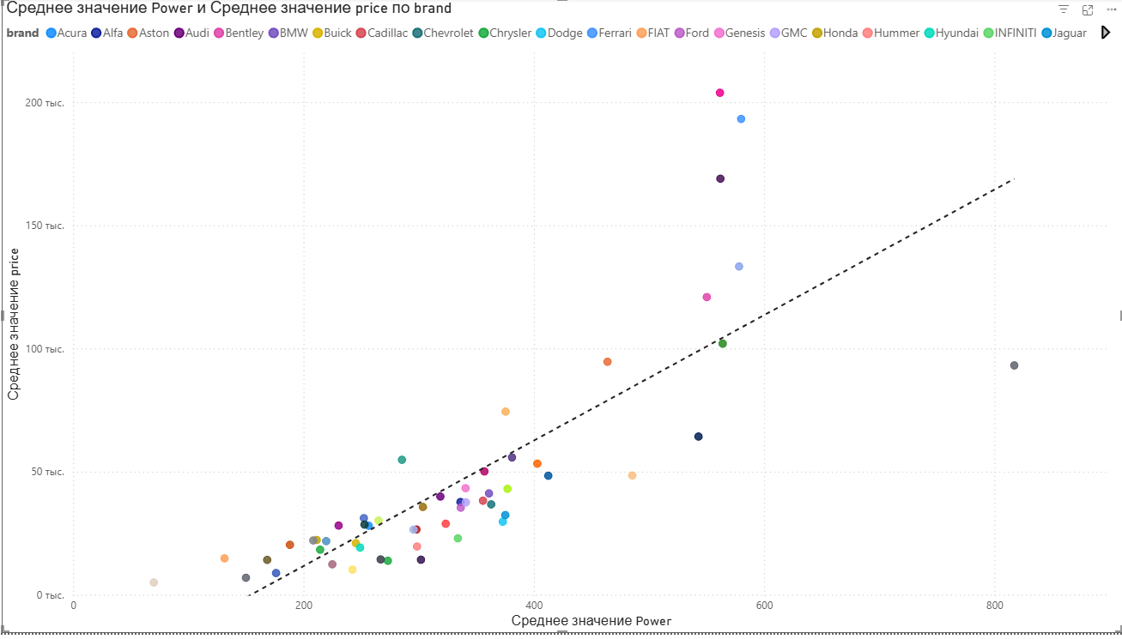
Гипотеза №5: мощность двигателя влияет на стоимость автомобиля
Колонка engine содержала текстовое описание двигателя (например, 300.0HP 3.7L V6). С помощью разделителя по пробелу в Power Query был извлечен отдельный числовой столбец Power, содержащий мощность в лошадиных силах.
На графике видна явная положительная корреляция между средней мощностью бренда и его средней ценой. Линия тренда подтверждает прямую зависимость: чем выше мощность, тем выше цена автомобиля.

Slide 12
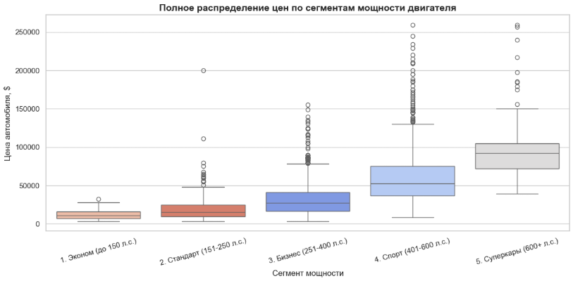
Для одновременной проверки всех пяти групп был проведен однофакторный дисперсионный анализ (ANOVA). Результаты:
F-статистика: 456.2675
Р-значение (P-value): 0.0000000000 (строго меньше 0.05)
Высокое значение F-статистики при нулевом p-value математически доказывает максимальную статистическую значимость и неслучайность обнаруженных различий между сегментами.
✅ Гипотеза подтверждена. Мощность двигателя является одним из ключевых и фундаментальных факторов ценообразования на автомобильном рынке.

Slide 13
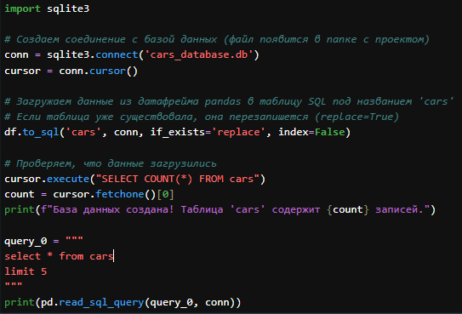
Реализация хранения данных (SQLite) и аналитические запросы
Очищенный датафрейм был загружен в локальную базу данных SQLite (cars_database_final.db) для демонстрации навыков работы с реляционными базами данных и написания аналитических SQL-запросов
Были реализованы следующие запросы:
Топ-5 самых дорогих брендов — анализ премиальности.
Средняя цена и пробег по типу топлива — сравнение сегментов.
Сравнение цен на авто с малым и большим пробегом — подтверждение влияния износа.
Группировка по годам выпуска — оценка возрастной структуры парка.
Самые свежие и самые старые автомобили в базе

Slide 14
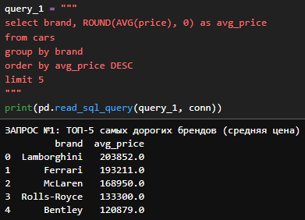
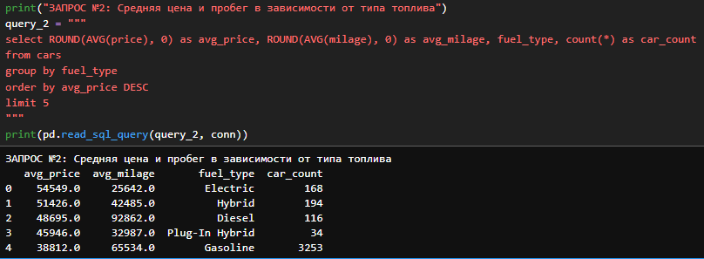
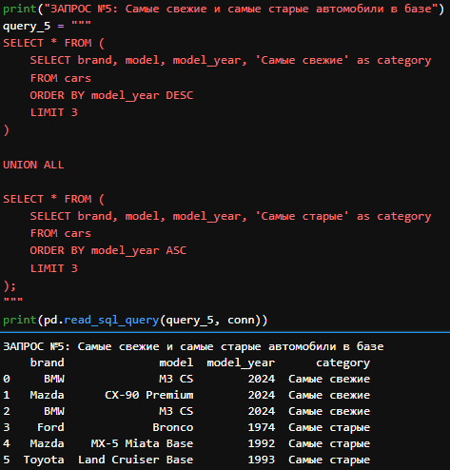
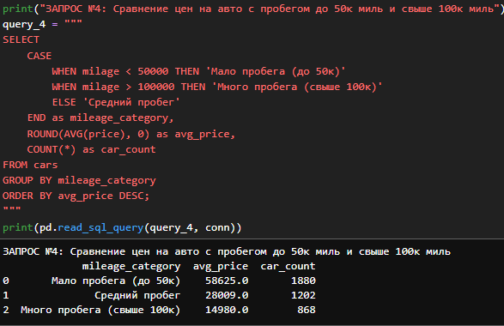
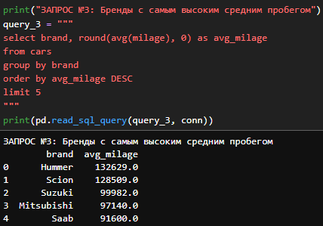

Slide 15
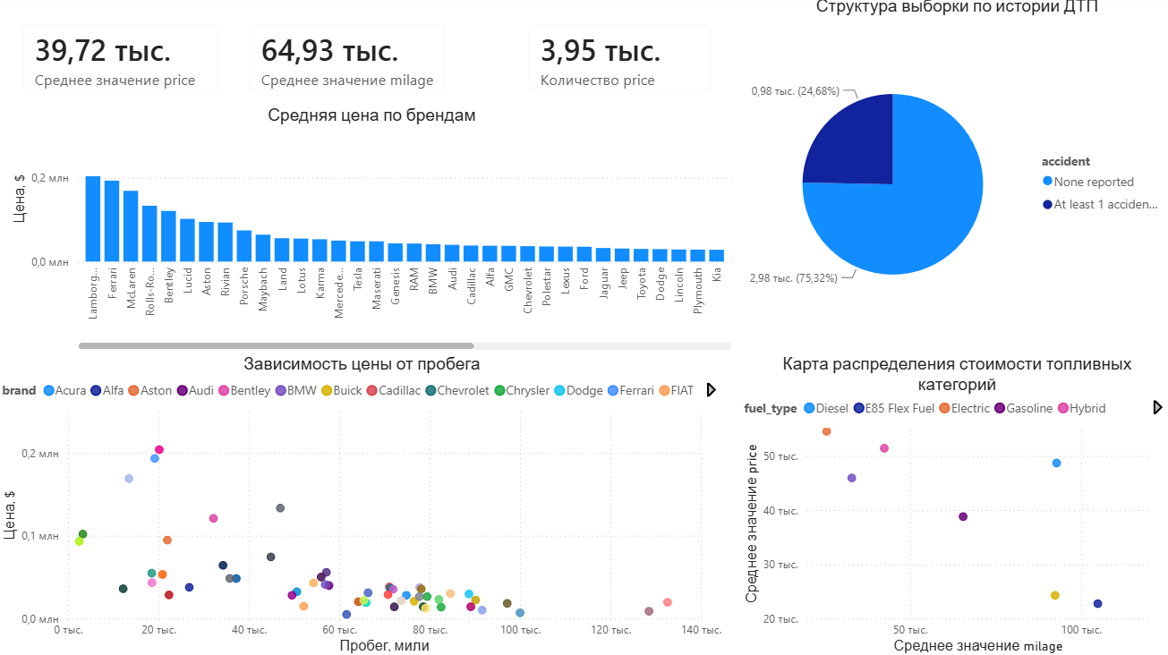
Интерактивный дашборд (Power BI)
Для визуализации ключевых показателей и зависимостей был разработан интерактивный дашборд в Power BI на основе очищенного датасета.
Дашборд содержит:
KPI-карточки: средняя цена, средний пробег, количество автомобилей.
Столбчатая диаграмма: средняя рыночная цена в разрезе брендов (от люксовых до бюджетных).
Круговая диаграмма: структура выборки по наличию/отсутствию аварий в истории (accident).
Точечные график: Зависимость цены от пробега с группировкой по брендам.
Точечные график: Распределение средней стоимости по типам топлива (fuel_type).
Интерактивные фильтры (срезы): панель фильтрации по бренду, типу топлива и году выпуска для углубленного анализа.

Slide 16
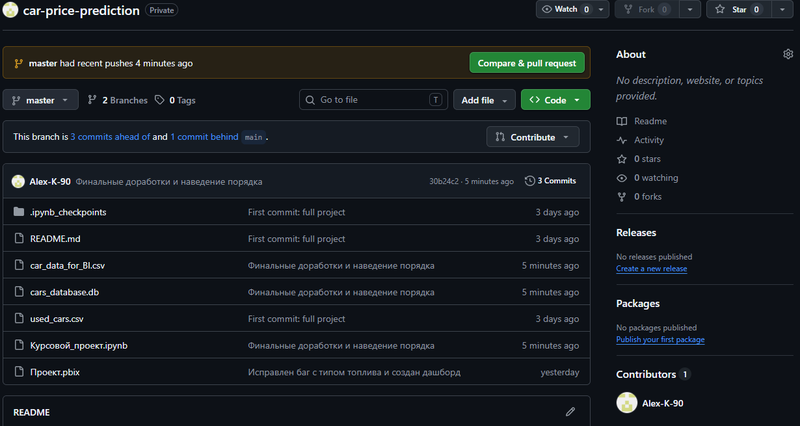
Управление версиями проекта (Git / GitHub)
Все файлы проекта (код, таблицы с данными, итоговый файл с графиками и расчетами) были сохранены на платформе GitHub.
Это позволяет отслеживать историю изменений (git commits) и гарантирует, что работа выполнена прозрачно и аккуратно.
https://github.com/Alex-K-90/car-price-prediction

Slide 17
Заключение
В ходе выполнения курсового проекта был выполнен полный цикл анализа данных и машинного обучения:
Разведочный анализ (EDA): выявлены ключевые факторы, влияющие на стоимость автомобиля (пробег, возраст, бренд). Построены гистограммы распределений.
Предобработка данных: выполнена очистка от символов, заполнение пропусков, создан новый признак (объем двигателя) и удалены статистические выбросы.
Обучение моделей: сравнены 3 алгоритма (Linear Regression, Decision Tree, Random Forest). Лучший результат показал Random Forest (R² = 0.8031, MAE = $8,481).
Инженерная инфраструктура: данные загружены в SQL-базу, написаны аналитические запросы. Разработан BI-дашборд в Power BI.
Управление версиями: проект опубликован на GitHub с историей коммитов.

Slide 18
Пути масштабирования и развития проекта
Несмотря на достигнутые результаты, проект имеет потенциал для дальнейшего развития:
📦Расширение датасета: включение в анализ дополнительных факторов, таких как регион продажи, цвет автомобиля, рыночная цена новых аналогов, а также сезонность продаж.
⚙️ Усложнение модели: Тестирование более сложных ансамблевых методов (например, XGBoost или LightGBM), которые могут повысить точность предсказаний.
🤖 Внедрение в реальный бизнес: Интеграция модели в веб-сервис в виде простого интерфейса (например, Telegram-бот или приложение), где пользователь вводит характеристики авто и получает мгновенную оценку его рыночной стоимости.
🔄 Автоматизация: Настройка автоматического обновления модели и дашборда при поступлении новых данных.

